Slide 1
Hochbegabung und Begabtenförderung
Patricia Buttinger – SoSe 2018

Slide 2
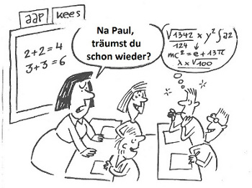
Inhalt
Was ist Hochbegabung?
Wie erkennt man Hochbegabung?
Förderungsmöglichkeiten
Videoclips

Slide 3
Was ist Hochbegabung?
Zahlreiche Definitionen
Hintergrund der Kultur, Werte, Einstellungen usw.
Begabung = Potenzial, das sich in entsprechenden Leistungen zeigen lässt
IQ?

Slide 4
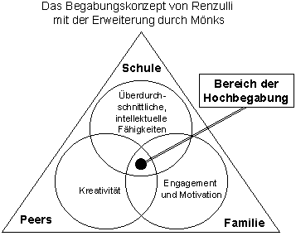
Mehr – Faktoren - Modell

Slide 5
Weitere Bereiche der Hochbegabung
Sportliche Hochbegabung
Musisch – künstlerische Hochbegabung
Hochbegabung im sozialen Bereich
Hochbegabung im praktischen Handeln

Slide 6
Wie erkennt man Hochbegabung?
Merkmale
Arbeitshaltung und Interessen
Vorsprung in der Entwicklung grundlegender Fertigkeiten vs. Gleichaltrige
Schnelle Auffassungsgabe
Großer Wortschatz
Fortgeschrittene logische Denkfähigkeit
Kritisches Denken
Interesse an Erwachsenenthemen
Selbstständiges Arbeiten
Auftreten von Langeweile in Form von Störungen
Intensive Beschäftigung mit Problemen

Slide 7
Förderungsmöglichkeiten
Zusätzliches Material im Unterricht
Wahl der Arbeitsformen im Unterricht
Wettbewerbe
Kurse
Überspringen von Klassen
„Teilspringen“
ECHA – Ausbildungslehrgang

Slide 8
Videoclip
https://www.youtube.com/watch?v=TF_2U95AB7I&t=620s
5:00 – 6:15
7:38 – 9:00

Slide 9
Jedes Kind, jeder Jugendliche hat das Recht, optimal gefördert und zu Leistungen angespornt zu werden.

Slide 10
Quellen
Feger, B. (1988). Hochbegabung : Chancen und Probleme (1. Aufl.. ed., Huber-Psychologie-Sachbuch). Huber.
Ziegler, A. (2008). Hochbegabung. Reinhardt.
Schick, H. (2008). Hochbegabung und Schule (Talentförderung - Expertiseentwicklung - Leistungsexzellenz). LIT.
http://www.echa-oesterreich.at/news/index.php (17.6.2018)

